Slide 1


劳动最光荣
五一劳动节主题班会
五一国际劳动节是世界上80多个国家的全国性节日，定在每年的五月一日，它是全世界劳动人民共同拥有的节日。
主讲老师：优品PPT

Slide 2
https://www.ypppt.com/
目录
1
节日发展历史
2
相关节日活动
3
学习劳动楷模
4
节日旅游安全

Slide 3
第壹章节
劳动节的发展历史
五一国际劳动节是世界上80多个国家的全国性节日，定在每年的五月一日，它是全世界劳动人民共同拥有的节日。

Slide 4


节日发展历史
五一劳动节
国际劳动节又称“五一国际劳动节”、“国际示威游行日”（International Workers' Day或者May Day），是世界上80多个国家的全国性节日。定在每年的五月一日。它是全世界劳动人民共同拥有的节日。

Slide 5

节日发展历史
1889年7月，由恩格斯领导的第二国际在巴黎举行代表大会
会议通过决议，规定1890年5月1日国际劳动者举行游行，并决定把5月1日这一天定为国际劳动节。中央人民政府政务院于1949年12月作出决定，将5月1日确定为劳动节。
1989年后，国务院基本上每5年表彰一次全国劳动模范和先进工作者，每次表彰3000人左右。2020年11月25日，《国务院办公厅关于2021年部分节假日安排的通知》发布，2021年5月1日至5日放假调休，共5天。4月25日（星期日）、5月8日（星期六）上班。

Slide 6
第贰章节
劳动节相关的节日活动
五一国际劳动节是世界上80多个国家的全国性节日，定在每年的五月一日，它是全世界劳动人民共同拥有的节日。

Slide 7

相关节日活动
慰问活动
随全国疫情防控形势持续向好，生产生活秩序加快恢复，伴随着五一国际劳动节马上要来临之际。为进一步巩固疫情防控成果，倡导健康生活理念，为向一线抗疫人员迎难而上的精神表示敬意，向家属的理解支持、默默付出表示感谢，开展关爱慰问活动。

Slide 8

相关节日活动
加拿大：每年劳动节时都会举行游行和集会，以此表彰会组织下的工人对加拿大社会所做出的贡献。
泰国：在“五一”全国统一放假一天，在首都以及一些大城市会有相关庆祝活动，不过规模不会太大。
意大利：意大利尽管政府表示尊重劳工，但一般人并不举行专门的庆祝活动，也没有全国性的假期。
劳动节活动
俄罗斯：5月1-3日全国放假 ，届时各政党都会齐聚红场进行演讲等,普通市民会举行游行。
Notes:
https://www.ypppt.com/

Slide 9
第叁章节
学习全国劳动楷模
五一国际劳动节是世界上80多个国家的全国性节日，定在每年的五月一日，它是全世界劳动人民共同拥有的节日。

Slide 10

学习劳动楷模
致敬劳动模范
不管是在什么行业、属于哪个阶层，我们都应践行各自的职业操守，维护自己的劳动尊严，把劳动的潜能开发到近乎极致。
向先进个人学习
不论是体力劳动还是脑力劳动，不论是简单劳动还是复杂劳动，只要认认真真的劳动者，其精神都是值得我们所学习的。

Slide 11

学习劳动楷模
向劳动楷模学习
以劳动者为榜样
在众多辛勤的劳动者中，有一部分人为国家、为社会做出了巨大的贡献。所以为表彰这些杰出的劳动者,国务院基本上每5年表彰一次全国劳动模范和先进工作者。
例如全国的劳动模范铁人王进喜他为我国石油工业的发展拼命忘我的工作。他的精神不仅感染了钻井队的队员，还为中国的劳动人民树立了不怕吃苦、艰苦奋斗的榜样

Slide 12
第肆章节
劳动节假期旅游安全
五一国际劳动节是世界上80多个国家的全国性节日，定在每年的五月一日，它是全世界劳动人民共同拥有的节日。

Slide 13

节日发展历史
五一假期即将来临，同学们要增强假期安全意识！
这次疫情很严重，主要是通过飞沫、咳嗽、打喷嚏传播，如果一个人被感染了，可能全家都被感染了。
出门一定要佩戴口罩。
尽量减少外出，不要到人多的地方
减少乘坐公共汽车、地铁。
如果外出回来，一定要消毒。

Slide 14
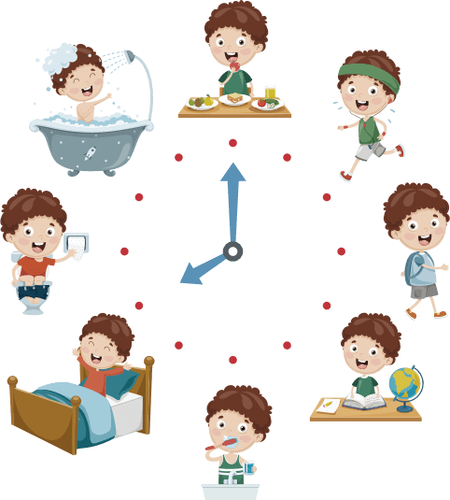
添加章节文本内容
早睡早起
一日之计在于晨，早睡早起是良好的生活习惯，非常有利于身体健康，古人言“能控制造成的人，方能控制人生”
各位同学，如果你想要在这个五一假期变得更优秀，那就从早上开始吧！

Slide 15

致敬劳动者
感谢您的欣赏 请您指正
五一国际劳动节是世界上80多个国家的全国性节日，定在每年的五月一日，它是全世界劳动人民共同拥有的节日。
老师：优品PPT
时间：20XX.X

Slide 16
更多精品PPT资源尽在—优品PPT！
www.ypppt.com
PPT模板下载：www.ypppt.com/moban/ 节日PPT模板：www.ypppt.com/jieri/
PPT背景图片：www.ypppt.com/beijing/ PPT图表下载：www.ypppt.com/tubiao/
PPT素材下载： www.ypppt.com/sucai/ PPT教程下载：www.ypppt.com/jiaocheng/
字体下载：www.ypppt.com/ziti/ 绘本故事PPT：www.ypppt.com/gushi/
PPT课件：www.ypppt.com/kejian/
Notes:
模板来自于 优品PPT https://www.ypppt.com/

